Slide 1
LESSON3Dates and Time
第三课：时间
夏千舒 XIA,Qianshu
9th 29.2019

Slide 2
fù xí
复习Review
01

Slide 3

Mòlì
1.茉莉 Jasmine
2.皓月 moon
3.星辰 star
4飞羽 Feather
5.伊淼 water
6.伊人 beautiful woman
7.乔伊
Kěfān
8.可帆 sailboat
9.马甜sweet
Hàoyuè
Mǎtián
Xīngchén
Fēiyǔ
Yī miǎo
Yīrén
Qiáoyī

Slide 4
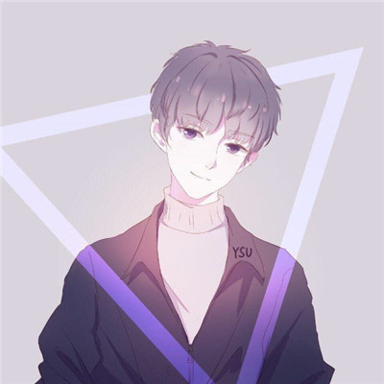
1.明宇 universe
2.江云 river，clouds
3.高达high，broadminded
4江羽 Feather
5.王森 forest
6.牛犇 bull
7.石磊solid stones
Míngyǔ
Ài mò
8.爱默 silence
9.天 sky
10.云卓 excellence
11.李洋ocean
12.子晨 morning
13.卫昂 Imposing appearance
14 山宇 mountain
Jiāng yún
Tiān
Gāodá
Yúnzhuó
Jiāngyǔ
Lǐyáng
Wángsēn
Zĭ chén
Niúbēn
Wèiáng
Shílěi
Shānyǔ

Slide 5
shēngrì
生日

Slide 6
九月十二号
jiǔ yuè shí èr hào
September 12

Slide 7

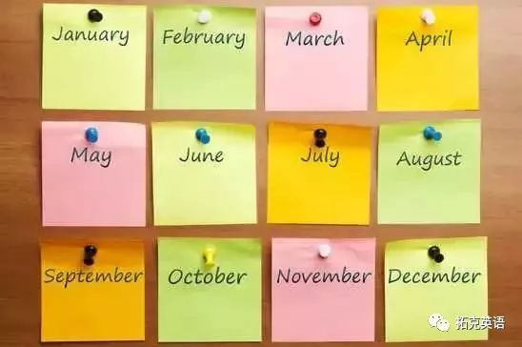


yīyuè
一月
èryuè
二月
sānyuè
三月
sìyuè
四月
wŭyuè
五月
liùyuè
六月
qīyuè
七月
bāyuè
八月
jiŭyuè
九月
shíyuè
十月
shíyīyuè
十一月
shíèryuè
十二月

Slide 8
A：你的生日是几月几号？
B： ，你呢？
A： 。
Nǐ de shēng rì shì jǐ yuè jǐ hào

Slide 9
xīngqīsì
星期四

Slide 10
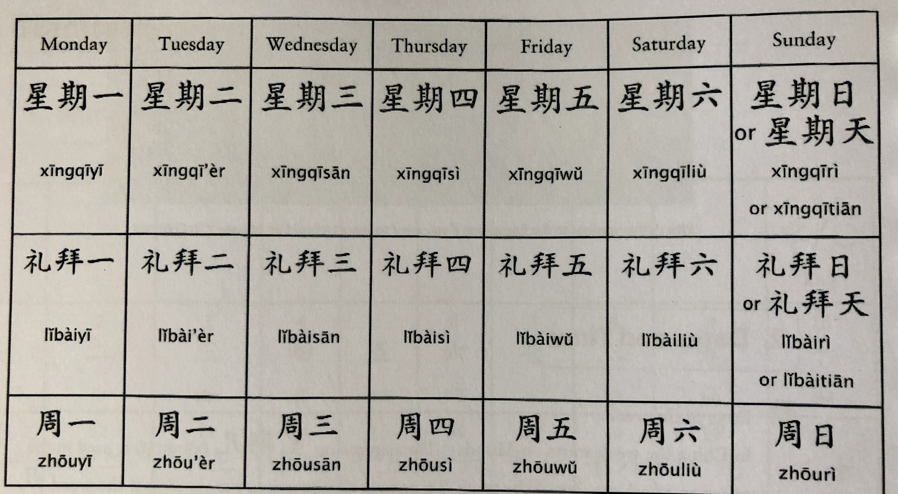

Slide 11
jīntiān shì xīngqī jǐ？
今天是星期几？What day is today?
jīntiān
今天（Today）： 。
zuótiān
昨天（Yesterday）： 。
míngtiān
明天（Tomorrow）： 。

Slide 12
shíbā
suì
岁
十八

Slide 13
jīn nián duō dà
今年
多
大

Slide 14
nǐ jīn nián duō dà
A：你今年多大？
B： ，你呢？
A： 。

Slide 15
chī fàn
吃 饭

Slide 16
zěnmeyàng
怎么样

Slide 17
xièxiè
谢谢

Slide 18
xǐhuān
喜欢

Slide 19
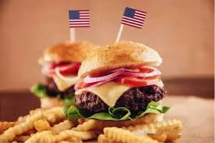
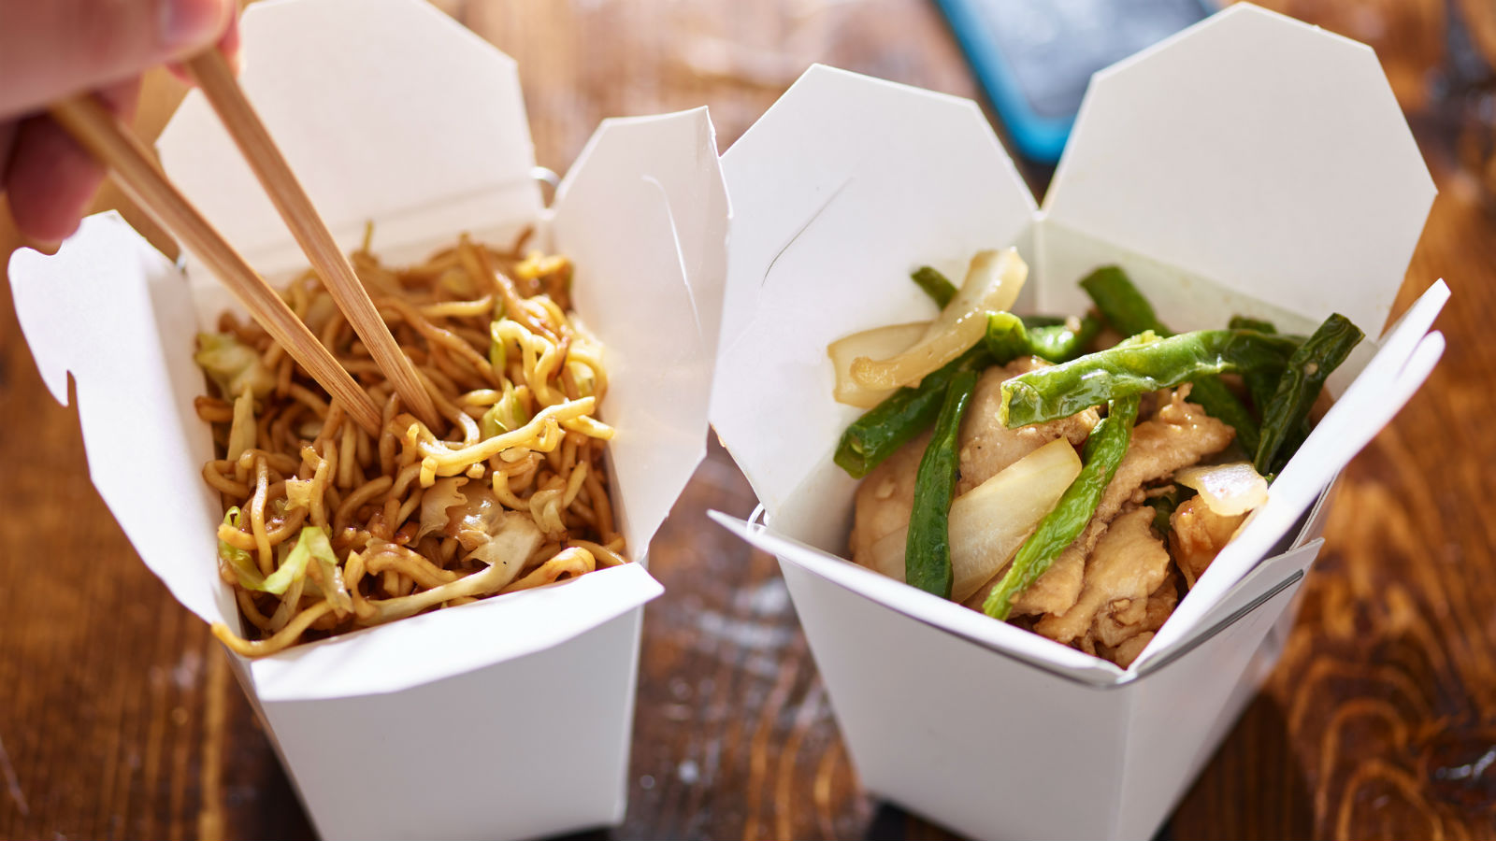
cài
菜
měiguó cài
美国菜
zhōngguó cài
中国菜

Slide 20
wǒ xǐhuān chī Zhōngguó cài ， nǐ ne？
A：我喜欢吃中国菜，你呢？
B： 。

Slide 21
háishì
还是

Slide 22
kěshì
可是

Slide 23
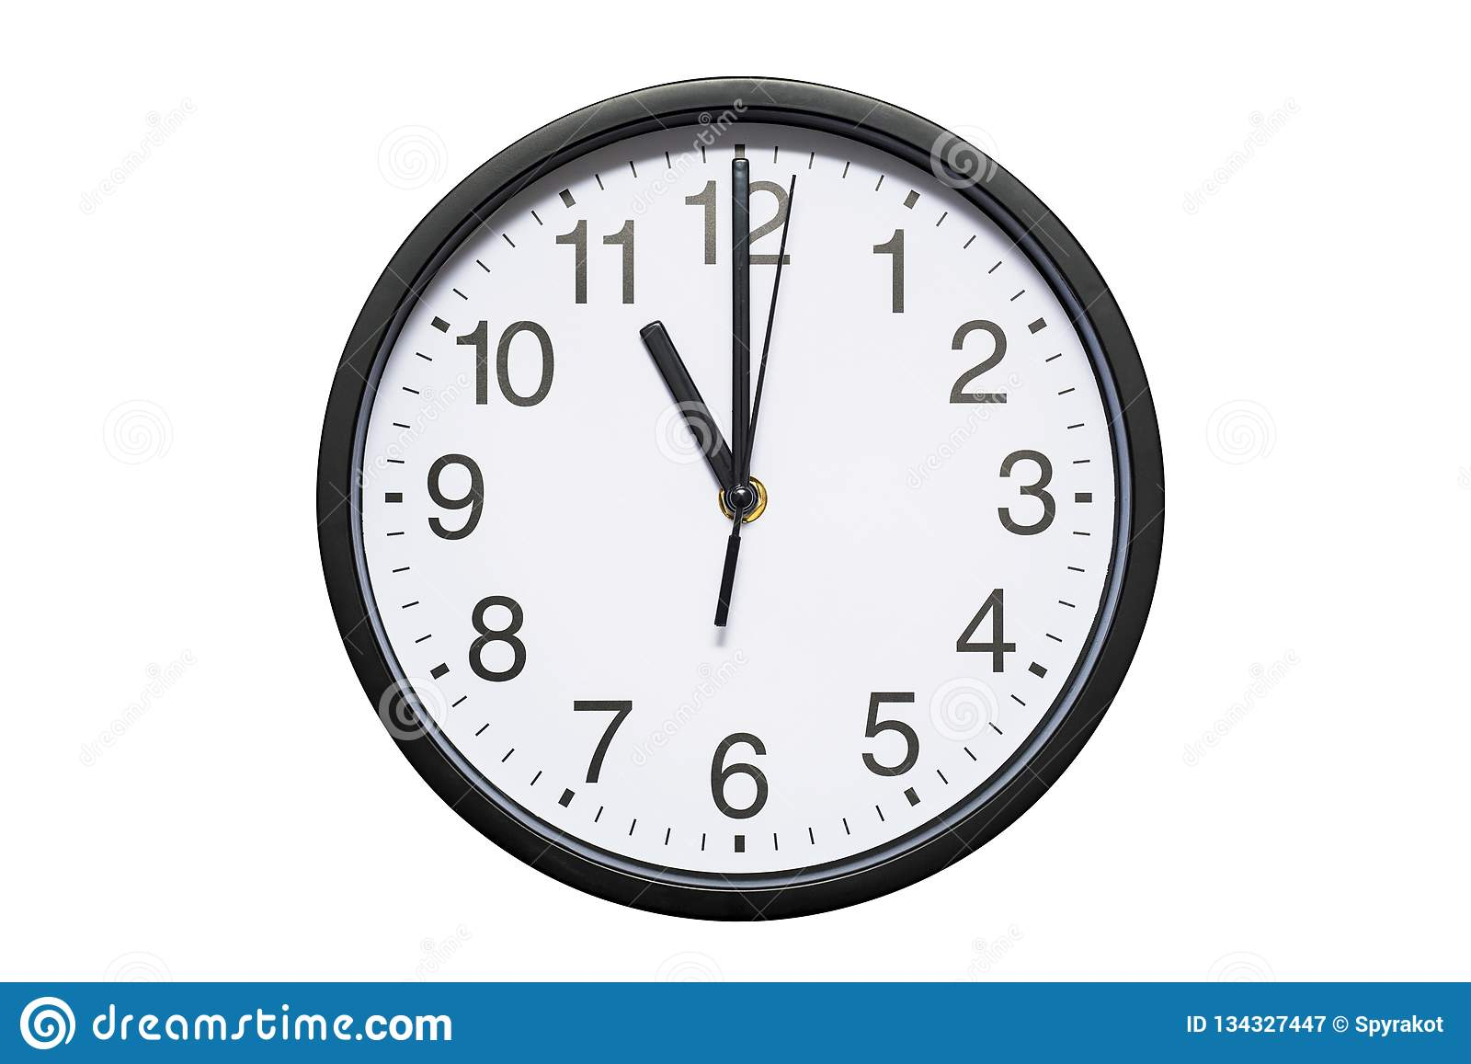
diăn
点
A：几点？jǐ diǎn ？
B：十一点。shí yī diǎn

Slide 24
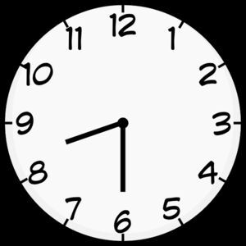
bàn
半
A：几点？jǐ diǎn
B：八点半。bā diǎn bàn

Slide 25
wǎn shàng
jiàn
晚上
见

Slide 26
zàijiàn
再见

Slide 27
September 22 January 18
February 24
March 5
October 16
August 15
November 18
December 1
June 12
July 14
May 18
April 6
1994
1998
1969
1988
2019
2018
1977
1996
2012
2022
2003
2004

Slide 28
New Lesson
02

Slide 29
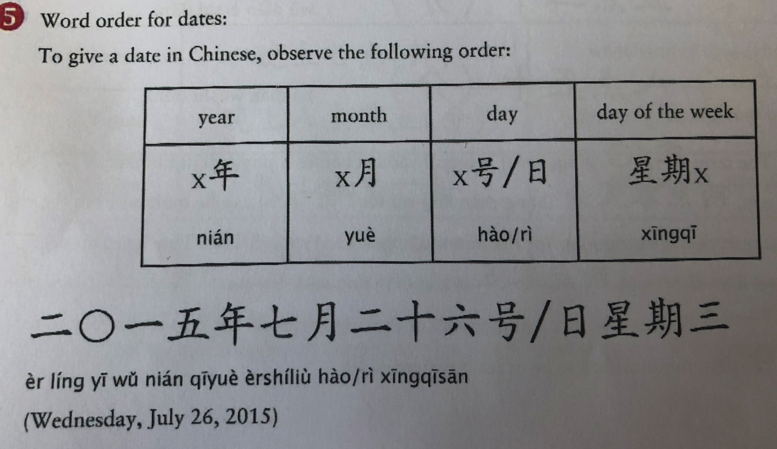
Friday,February 1,2019
Saturday,August 10,2019
Tuesday,September 18,2018
Wednesday,February 28,2018
Monday,July 1,2019
Sunday,June 8,2019
Thursday,May 3,2019
Friday,October 25,2019
Wednesday,Novmber 20,2019
Sunday,December29,2019
Wednesday,January1,2020
word order for dates

Slide 30


1.The date on this calendar is
2.The day of the week is
3. Next month is
4.The day after tomorrow is a

Slide 31
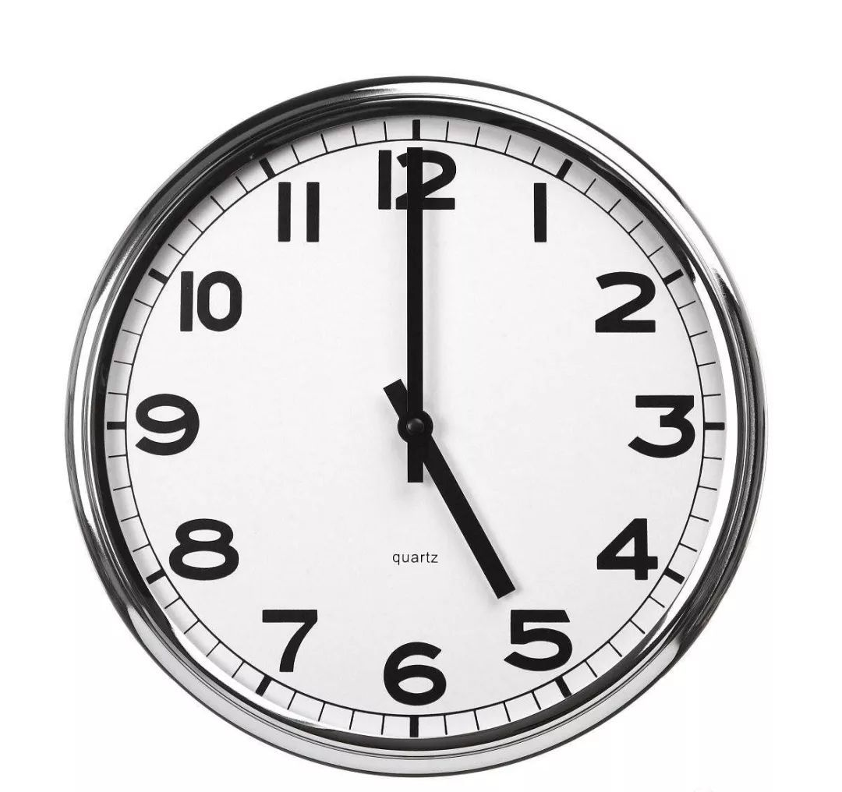
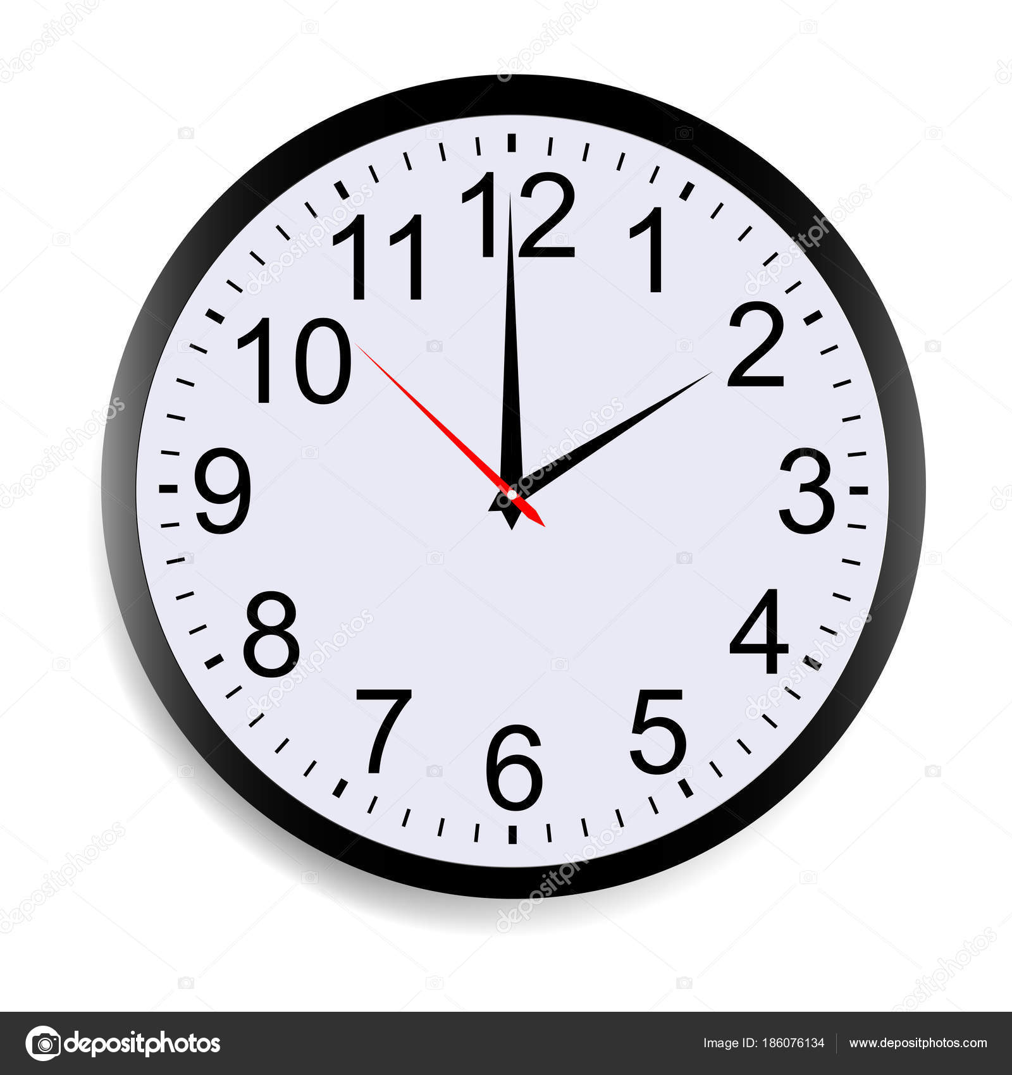
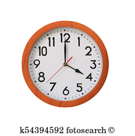
Telling time：
These terms are used to tell time ：点／点钟（diăn／diănzhōng，o’clock）,半（bàn，half hour），刻（kè, quarter hour),and分（fēn，minute）
A：HOUR 点／点钟
wǒ men jǐ diǎn jiàn ？
A：我们几点见？
B： 。
wǒ men wǔ diǎn jiàn
我们五点见

Slide 32
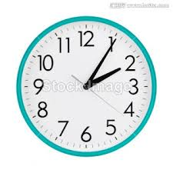
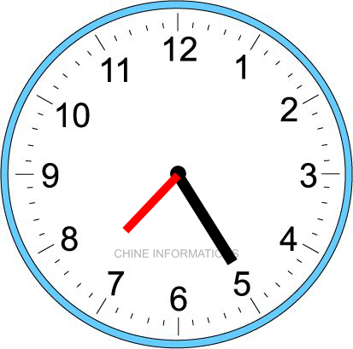
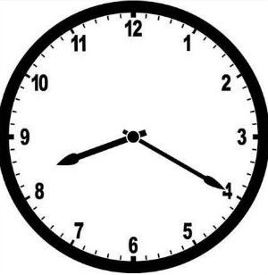
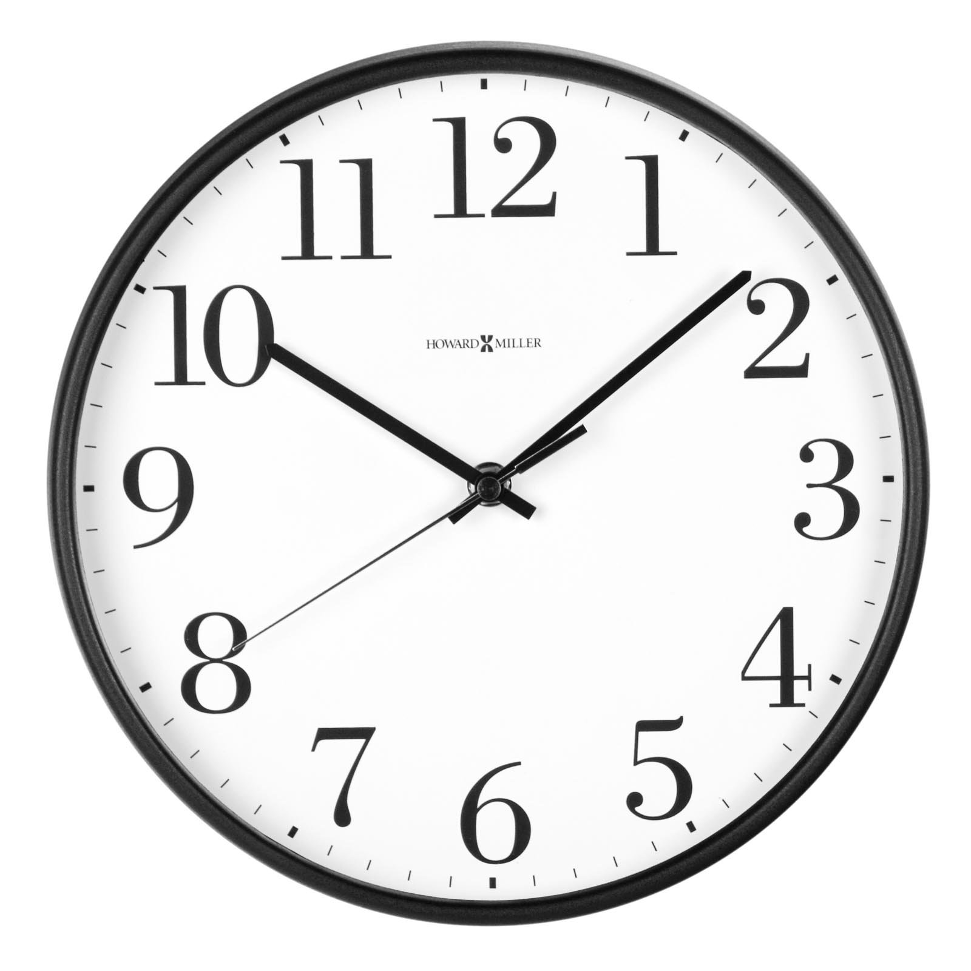
Telling time：
These terms are used to tell time ：点／点钟（diăn／diănzhōng，o’clock）,半（bàn，half hour），刻（kè, quarter hour),and分（fēn，minute）
B:MINUTE 分
wǒ men jǐ diǎn jiàn ？
A：我们几点见？
B： 。
wǒ men qī diǎn èr shí wǔ fēn jiàn
我们七点二十五分见
两点零／〇五（分）
十点零／〇八（分）

Slide 33


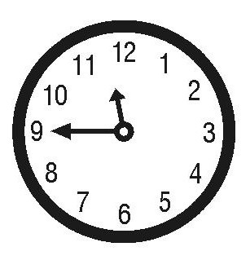

Telling time：
These terms are used to tell time ：点／点钟（diăn／diănzhōng，o’clock）,半（bàn，half hour），刻（kè, quarter hour),and分（fēn，minute）
C:QUARTER HOUR 刻
wǒ men jǐ diǎn jiàn ？
A：我们几点见？
B： 。
wǒ men wǔ diǎn yí kè jiàn
我们五点一刻见。

Slide 34
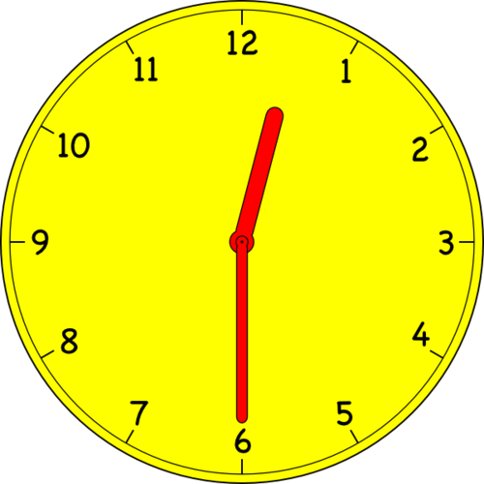

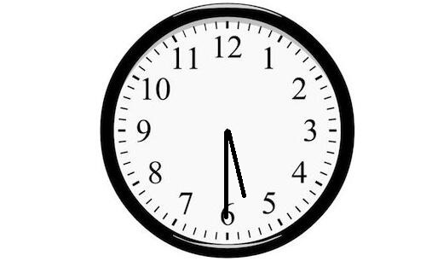
Telling time：
These terms are used to tell time ：点／点钟（diăn／diănzhōng，o’clock）,半（bàn，half hour），刻（kè, quarter hour),and分（fēn，minute）
D:HALF HOUR 半
wǒ men jǐ diǎn jiàn ？
A：我们几点见？
B： 。
wǒ men shí èr diǎn bàn jiàn。
我们十二点半见。

Slide 35
Telling time：
These terms are used to tell time ：点／点钟（diăn／diănzhōng，o’clock）,半（bàn，half hour），刻（kè, quarter hour),and分（fēn，minute）
E:EVENINGTIME
wǒ men jǐ diǎn jiàn ？
A：我们几点见？
B： 。
7:00p.m | 晚上七点（钟） | wǎn shàng qī diǎn zhōng
8:05p.m
9:15p.m
10:30pm
11:45pm
wǒ men wǎn shàng qī diǎn jiàn
我们晚上七点见。
wǎn shàng bā diǎn líng wǔ fēn
晚上八点零／〇五（分）
wǎn shàng jiǔ diǎn yí kè
晚上九点一刻
wǎn shàng shí diǎn bàn
晚上十点半
晚上十一点三刻
wǎn shàng shí yī diǎn sān kè

Slide 36
Pronouns as Modifiers and the Usage of the Particle 的（de）：
my mother
my father
his mother
我（的）妈妈
When the personal pronouns 我(wŏ,I),你(nĭ,you),and 他(tā,he) are followed by a term indicating a close personal relationship such as 妈妈（mother），弟弟（younger brother），家（family）the word 的 can be omitted. Otherwise 的 is generally required;e.g.,我的生日（my birthday），他的医生（his doctor）
your younger brother
my younger brother
his family
our family
my pen
my birthday
我的生日 我的笔 他的书
his book
his doctor
他的医生

Slide 37
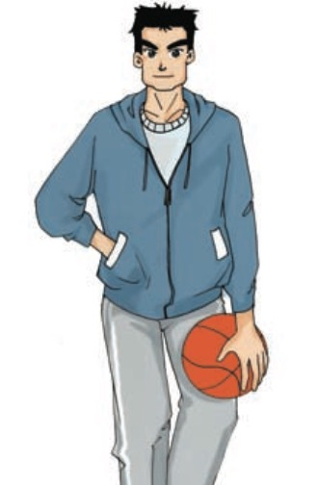

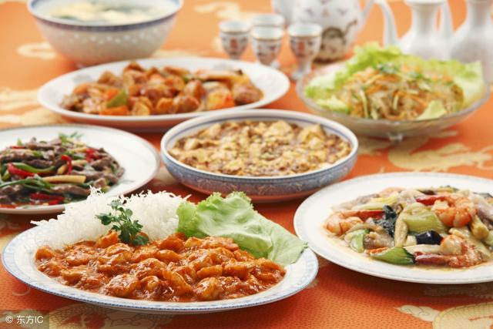
The sentence structure of 我请你吃饭（Wŏ qĭng nĭ chī fàn，I will treat you to dinner ）你（nĭ,you ）is the object of the verb 请（qĭng, to treat）as well as the the subject of the second verb 吃（chī, to eat）
Wŏ qĭng nĭ chī fàn
Example: 我请你吃饭。
jīntiān wǎnshàng
qǐng
chī
吃
请
今天晚上
jīntiān wǎnshàng Lǐ xiānshēng qǐng Wángpéng chī Zhōngguó cài
今天晚上李先生请王朋吃中国菜

Slide 38
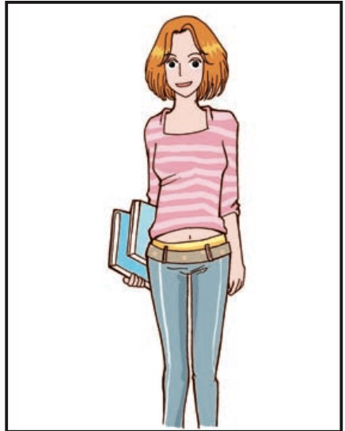
qǐng
chī
míng tiān
明天
请
吃
wáng péng
王朋
lǐ yǒu
李友
měi guó cài
美国菜
Míng tiān Wángpéng qǐng Lǐyǒu chī Měiguó cài
明天王朋请李友吃美国菜。
。

Slide 39



Alternative Questions：
The structure （是）…还是（shì…háishì, …or…）is used to form an alternative question. If there is another verb used in the predicate, the first 是 often can be omitted.
Example：
Nǐ zhōng guó
1.你 中国人，
Nǐ zhōng guó
2.你 美国人， ？ ?

Slide 40
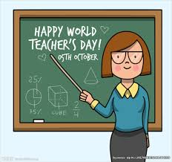

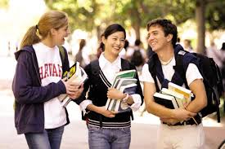
nǐ jiě jiě zhōngguórén
3.你姐姐 美国人，
Nǐ zhōngguóré
4.你 美国人，
Nǐ zhōngguórén
5.你 美国人，

Slide 41
Kèwén
课 文Text
03

Slide 42
bái yīng ài
xīng qī
Nǐ shì xǐhuān chī Zhōngguó cài hái shì Měiguó cài？
A：白英爱，九月十二号是星期几？
B：是星期四。
A：那天是我的生日。
B：是吗？你今年多大？
A：十八岁。
B：我星期四请你吃饭，怎么样？
A：太好了。谢谢，谢谢。
A：你是喜欢吃中国菜还是美国菜？
B：我是英国人，可是我喜欢吃中国菜。
A：好，我们吃中国菜。
B：星期四几点？
A：七点半怎么样？
B：好，星期四晚上见。
A：再见。
xīng qī
Yīngguó rén，
kě shì wǒ xǐ huān chī Zhōngguó cài
shēng rì
Zhōngguó cài
nǐ jīn nián duō dà
xīng qī
suì
zěn me yàng
xīng qī
qǐng
zěn me yàng
wǎnshàng jiàn
tài hǎo le
xiè xiè
zài jiàn

Slide 43


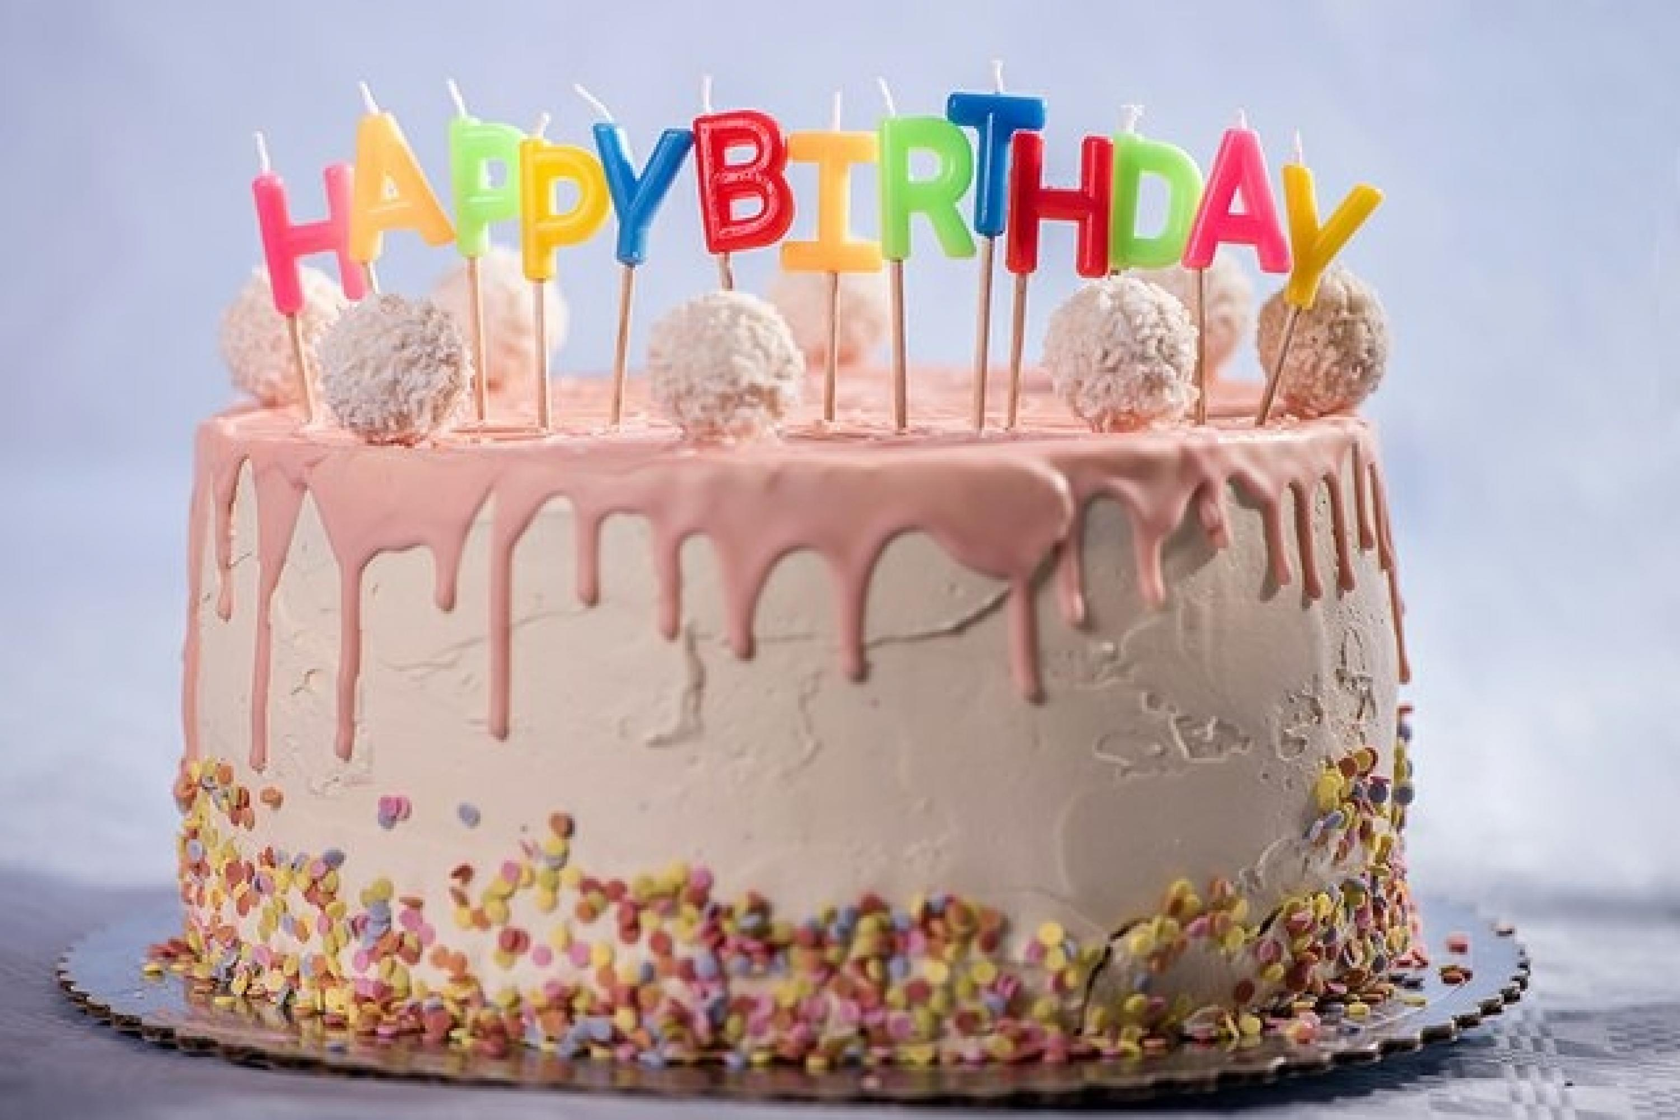



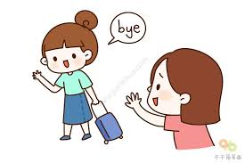
A：白英爱，九月十二号是星期几？
B：是星期四。
A：那天是我的生日。
B：是吗？你今年多大？
A：十八岁。
B：我星期四请你吃饭， ？
A：太好了。谢谢，谢谢。
A：你是喜欢吃中国菜还是美国菜？
B：我是英国人，可是我喜欢吃中国菜。
A：好，我们吃中国菜。
B：星期四几点？
A：七点半， ？
B：好，星期四晚上 见。
A：再见。

Slide 44
shēngcí
生词New words
04

Slide 45
xiàn zài
xiàn zài jǐ diǎn
现在
t now
A：现在几点？
B： 。

Slide 46
xiàn zài jǐ diǎn
A：现在几点？
B： 。
Kè
刻
m quarter（of an hour）

Slide 47
shì（r）
事（儿）
n matter；affair；event

Slide 48
jīn tiān
A：今天星期几？
B： 。
今天
t today
A：今天是几月几号？
B： 。

Slide 49

hěn
máng
很
adv very
忙
adj busy
她很忙

Slide 50
jīn tiān
A：明天星期几？
B： 。
明天
t tomorrow
A：明天是几月几号？
B： 。

Slide 51
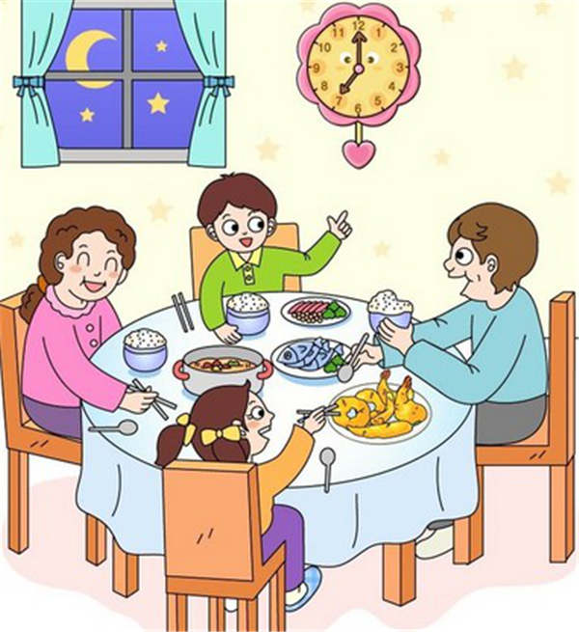
wǎnfàn
晚饭
n dinner；supper

Slide 52
wèi shén me
为什么
qpr why

Slide 53
yīn wèi
因为
conj because

Slide 54
hái
还
adv also；too；as well

Slide 55
tóng xué
同学
n classmate

Slide 56
tóng xué
A：你认识李友吗？
B： 。
认识
v tobe acquainted with；to recognize

Slide 57
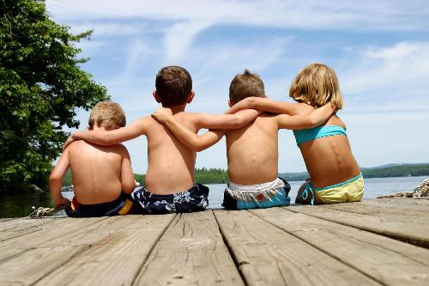
péng you
我们是好朋友。
wǒ men shì hǎo péng yǒu
朋友
v to be acquainted with；to recognize

Slide 58
END

